Slide 1
Jämförelse Sirius och Saik mot Villa Lidköping

Slide 2


Övergripande statistik
Sirius
Sandviken
Målprocent
13 %
Skottförsök-procent
41 %
Närkamper och brytningar
53 %
Bollinnehav
44 %
Målprocent
57 %
Skottförsök-procent
47 %
Närkamper och brytningar
48 %
Bollinnehav
45 %

Slide 3
Inspel
Sirius
Sandviken
Inspelsmål/inspelsskott FÖR
40 %
Inspelsskott/inspel FÖR
28 %
Inspelsmål/inspelsskott EMOT
20 %
Inspelsskott/inspel EMOT
39 %
Inspelsmål/inspelsskott FÖR
0 %
Inspelsskott/inspel FÖR
0 %
Inspelsmål/inspelsskott EMOT
0 %
Inspelsskott/inspel EMOT
25 %

Slide 4
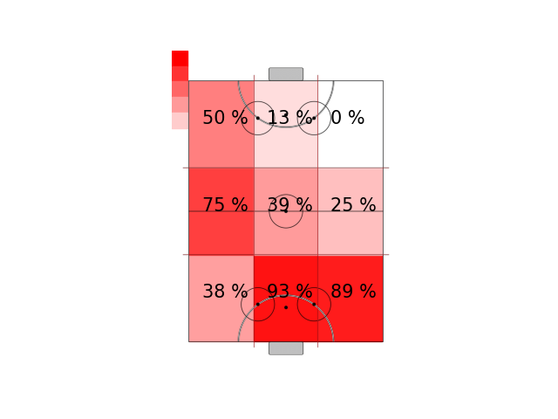
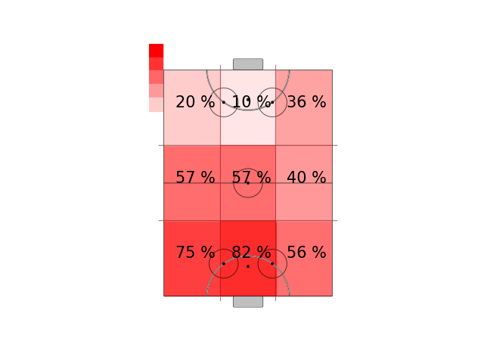
Brytningar och närkamper
Sirius
Sandviken

Slide 5
Erövring efter skott utifrån
Sirius
Sandviken
Återerövring skott FÖR
37 %
Återerövring skott MOT
38 %
Återerövring skott FÖR
Erövring skott EMOT

